Slide 1

计算机应用基础

Slide 2

第4章 Excel电子表格
本章主要介绍Microsoft Office办公套件中的电子表格软件Excel 2010,在对Excel基本功能进行讲解的基础上,结合实例演示表格编辑及数据图表的制作技巧。

Slide 3
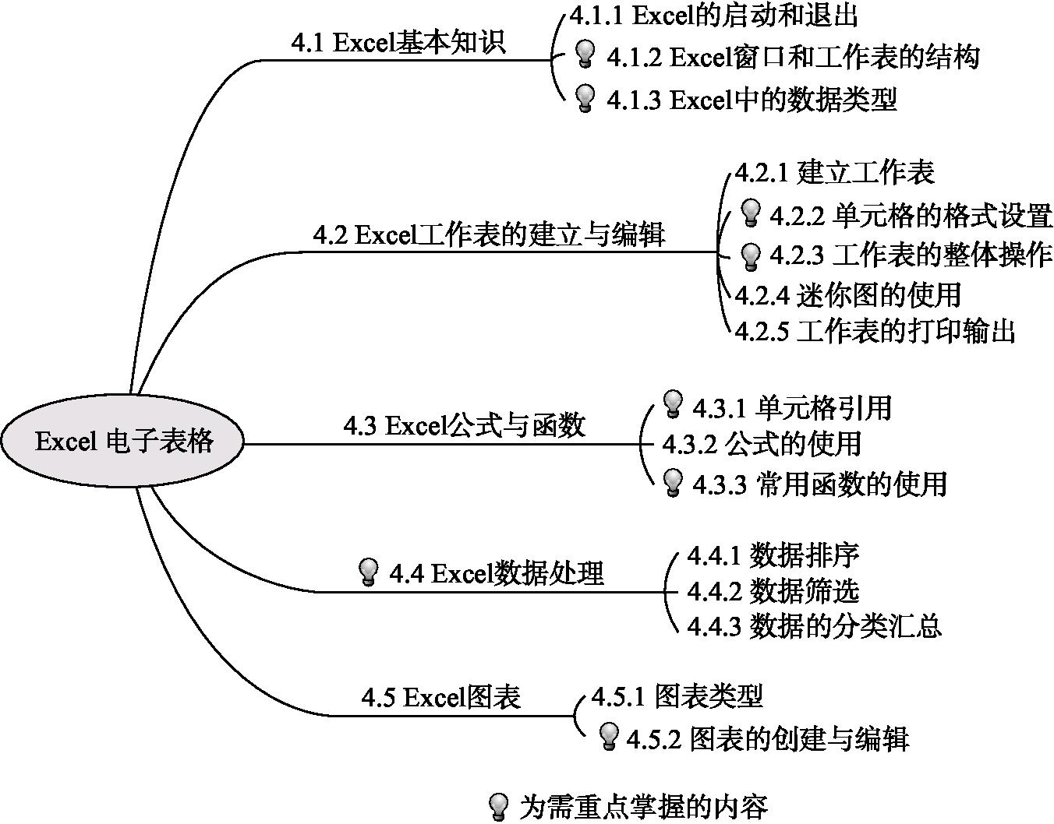

第4章 Excel电子表格

Slide 4

第4章 Excel电子表格
4.1 Excel基本知识
※ 学会启动和退出Excel;
※ 了解Excel窗口和工作表的组成;
※ 了解Excel的四种数据类型,并能够熟练进行数据类型的设置。

Slide 5
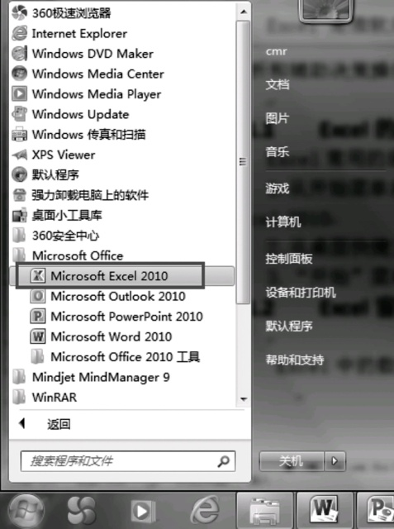
第4章 Excel电子表格
4.1.1 Excel的启动和退出
Excel是微软办公套装软件的一个重要组成部分,它可以进行各种数据的处理、统计分析和辅助决策操作,广泛地应用于管理、统计财经、金融等众多领域。
1.启动
图4—1 从开始菜单启动Excel

Slide 6

第4章 Excel电子表格
2.退出
(1)单击Excel窗口右上角的关闭按钮 ;
(2)单击Excel窗口左上角的 图标,选择“关闭”;
(3)单击“文件”选项卡,选择“退出”。

Slide 7
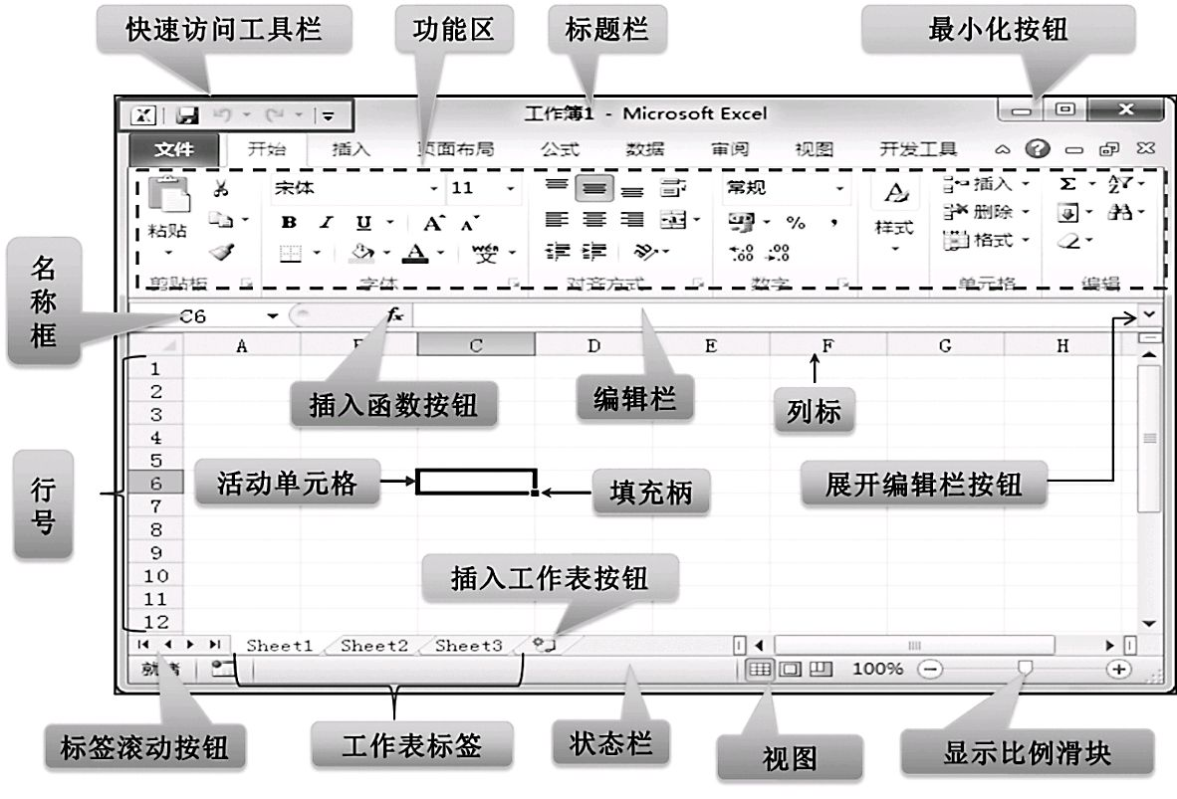
第4章 Excel电子表格
4.1.2 Excel窗口和工作表的结构
启动Excel后就可以打开Excel窗口,图4—2所示的Excel窗口与Word窗口的组成大致相同,下面列出了不同之处:
图4—2 Excel窗口及其组成

Slide 8
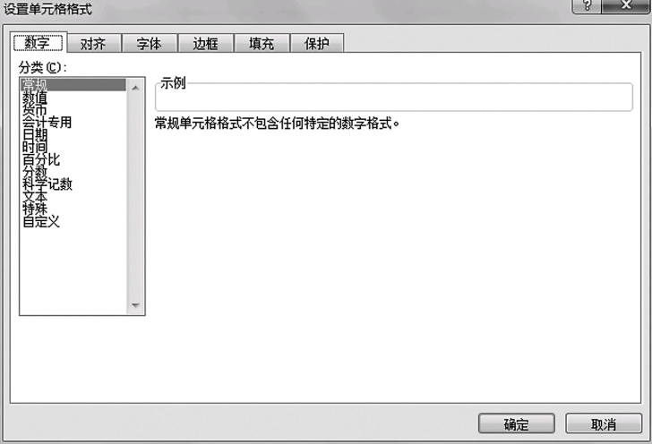
第4章 Excel电子表格
4.1.3 Excel中的数据类型
Excel中的数据类型分为文本、逻辑、数字(数值)、错误值四种。如图4—3所示。
1.数字数据
2.文本数据
3.逻辑数据
图4—3 “设置单元格格式”对话框

Slide 9
第4章 Excel电子表格
如表4—1所示为Excel数据类型介绍。
表4—1Excel数据类型
类型 | 说明
常规 | 根据单元格的内容自动识别和设置。
文本 | 按输入的字面进行显示和处理。文本格式的数字不作为数值进行计算和处理。
逻辑 | TRUE(真)或FALSE(假)值之一。
数值(数字) | 用于一般数字的表示。对于非计算性数字(如手机号、身份证号等),一般建议使用文本格式。
货币 | 用于表示一般货币数值。
会计 | 可按货币符号和小数点对齐数值。
日期 | 显示为日期值(本质上,日期也是数值,可以和数值格式转换显示)。
时间 | 显示为时间值(本质上,时间也是数值,可以和数值格式转换显示)。
百分比 | 以百分数形式显示数值。
分数 | 以分数形式显示数值。
科学计数 | 以科学计数法形式显示数值。
特殊 | 特殊类型的内容。
自定义 | 以指定格式显示数值。

Slide 10
第4章 Excel电子表格
4.错误值数据
该数据是因为单元格输入或编辑数据错误,而由系统自动显示的结果,提示用户改正。表4—2列出了常见的错误提示。
表4—2常见错误提示
错误提示 | 说明
#VALUE! | 公式中所含单元格数据类型不匹配。例如,数值与文本相加。
#NAME? | 公式中出现没有命名的文本。
#REF! | 单元格引用无效。
#N/A | 数据不可用。
#DIV/0! | 数值除以0或除以非数值单元。
#NULL! | 指定了两个不相交区域的交集。
#NUM! | 公式或函数中含有无效的数值。
##### | 列宽不足以显示所有内容,或在单元格中使用了负日期或时间。

Slide 11
第4章 Excel电子表格
4.2 Excel工作表的建立与编辑
※ 了解工作表的结构,掌握如何创建一个Excel工作表;
※ 掌握如何设置工作表格式;
※ 学会对工作表的选择、删除、移动、复制、修改标签、重命名操作;
※ 掌握插入迷你图的操作;
※ 学会使用页面设置和打印功能。

Slide 12
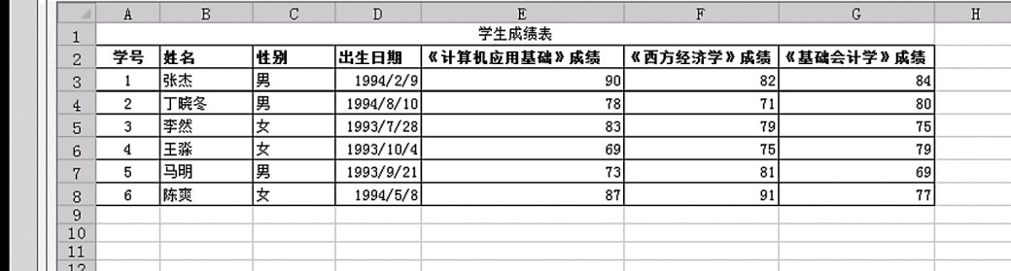
第4章 Excel电子表格
4.2.1 建立工作表
1.建立工作表
如建立如图4—4所示的学生成绩表,在第1行输入表头内容“学生成绩表”(此处使用了合并单元格命令),第2行为表格的标题行,在输入标题行后依次输入表格内容。
图4—4 学生成绩表

Slide 13
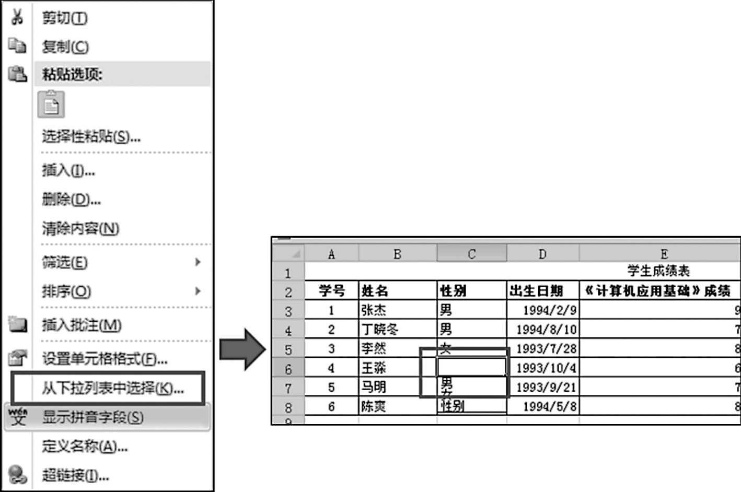
第4章 Excel电子表格
2.数据输入
(1)键盘输入。
(2)下拉列表选择。
(3)根据系统记忆输入。
(4)使用填充功能输入。
图4—5 从下拉列表中选择

Slide 14
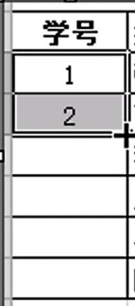
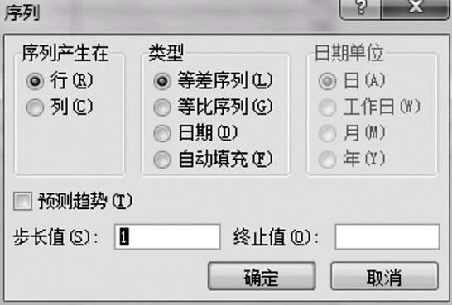
第4章 Excel电子表格
图4—6 数据填充
图4—7 “序列”对话框

Slide 15
第4章 Excel电子表格
3.工作区选择
在对Excel单元格进行设置前,要先选择单元格、行、列或区域,如表4—3所示列出了Excel选择工作区的常用操作。
选定区域 | 操 作
单元格 | 鼠标单击单元格
连续区域 | 选定第一个单元格,拖动鼠标到最后一个单元格
不连续区域 | 选定第一个单元格,按住Ctrl键再选择其他单元格
整个工作表 | 单击工作表第一行左侧全选按钮
一行 | 单击行号
一列 | 单击列标
连续的行或列 | 沿行号或列标拖动鼠标
不连续的行或列 | 选定第一行或第一列,按住Ctrl键再用鼠标选择其他行或列

Slide 16
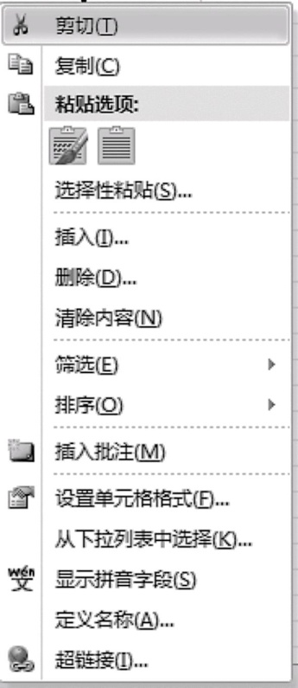
第4章 Excel电子表格
选中工作区后,单击鼠标右键,将弹出如图4—8所示的右键快捷菜单,选择相应的命令,可对所选的工作区进行删除、复制、剪切、粘贴、插入等操作。
图4—8 单元格右键快捷菜单

Slide 17
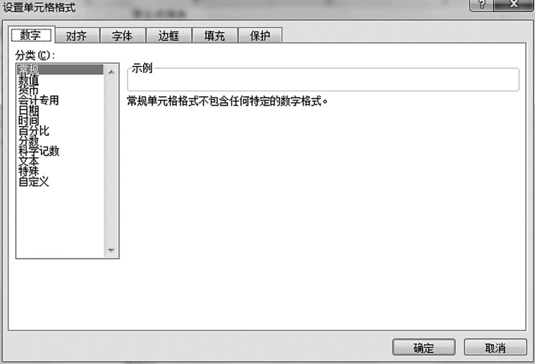
第4章 Excel电子表格
4.2.2 单元格的格式设置
1.设置单元格格式
(1)“数字”选项卡。
图4—9 “设置单元格格式—数字”选项卡

Slide 18
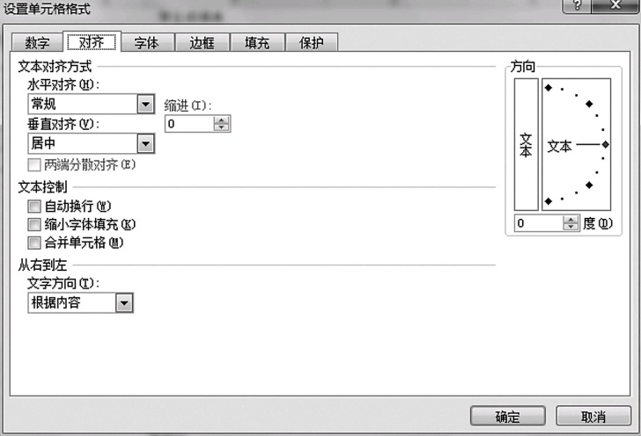
第4章 Excel电子表格
(2)“对齐”选项卡。
图4—10 “设置单元格格式—对齐”选项卡

Slide 19
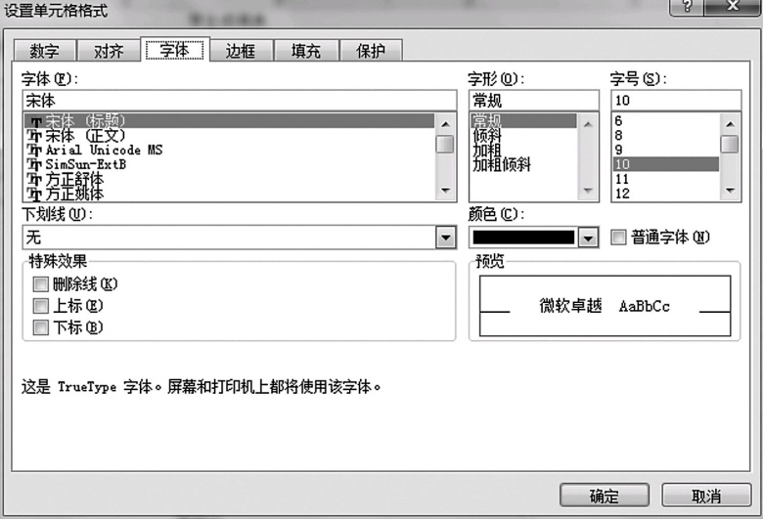
第4章 Excel电子表格
(3)“字体”选项卡。
图4—11 “设置单元格格式—字体”选项卡

Slide 20
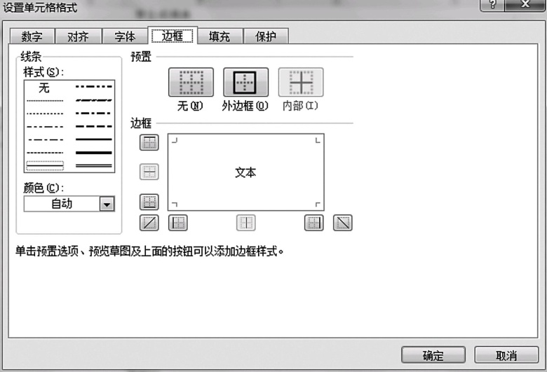
第4章 Excel电子表格
(4)“边框”选项卡。
图4—12 “设置单元格格式—边框”选项卡

Slide 21
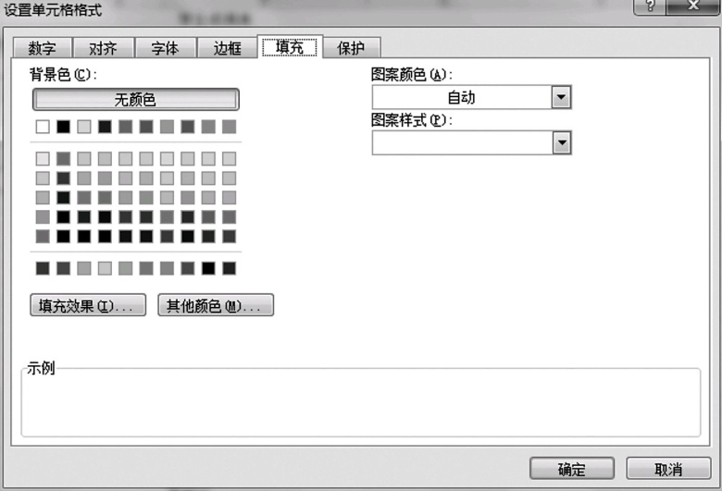
第4章 Excel电子表格
(5)“填充”选项卡。
图4—13 “设置单元格格式—填充”选项卡

Slide 22
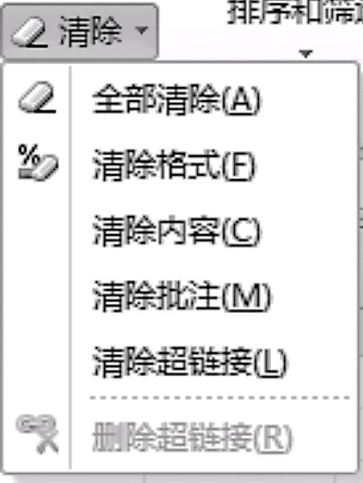
第4章 Excel电子表格
单击“开始—编辑—清除”,出现如图4—14所示的清除列表,可从中选择要清除的单元格内容或格式。
图4—14 清除列表

Slide 23
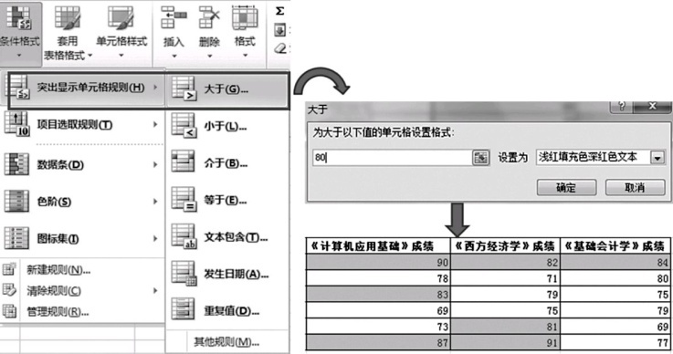
第4章 Excel电子表格
2.行列宽度调整
将鼠标移到两列标之间的分界线上时,鼠标状态变为 ,拖动鼠标即可调整列宽。将鼠标移动到两行号之间的分界线上时,鼠标状态变为 ,拖动鼠标即可调整行的高度。
3.条件格式设置
使用条件格式设置功能可以将工作表中符合某种条件的单元格数据设置为特殊格式。
图4—15 条件格式设置样例

Slide 24
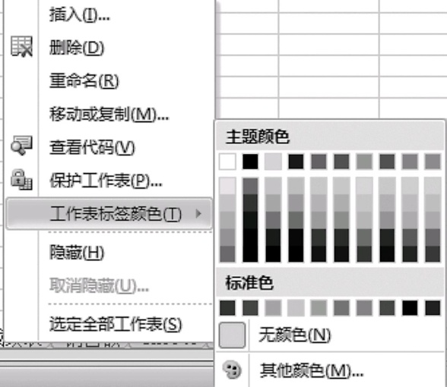
第4章 Excel电子表格
4.2.3 工作表的整体操作
1.插入工作表 2.重命名工作表
3.改变工作表标签颜色
右键单击当前工作表标签,在弹出的如图4—16所示的快捷菜单中选择“工作表标签颜色”,在调色板中选择颜色即可
4.删除工作表
图4—16 设置工作表标签颜色

Slide 25
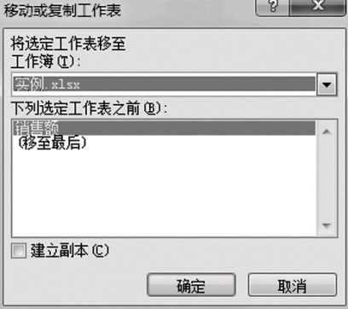
第4章 Excel电子表格
5.移动和复制工作表
鼠标右键单击要移动的工作表标签,弹出如图4—17所示的对话框,在“将选定工作表移至 工作簿”下拉列表中选择移至的工作簿名称,在“下列选定工作表之前”选择移动后的工作表位置,单击“确定”即可完成移动。
图4—17 “移动或复制工作表”对话框

Slide 26
第4章 Excel电子表格
4.2.4 迷你图的使用
为了反映数据的变化趋势,可以使用迷你图功能,在单元格中插入微型曲线图或柱形图。在如图4—18所示的销售报表的H3~H6单元格中插入该地区销售量变化趋势的折线图、在I3~I6的单元格中插入对比柱形图。
(1)插入折线图
(2)插入柱形图
如图4—19所示，所有操作完成后的效果如图4—20所示。

Slide 27
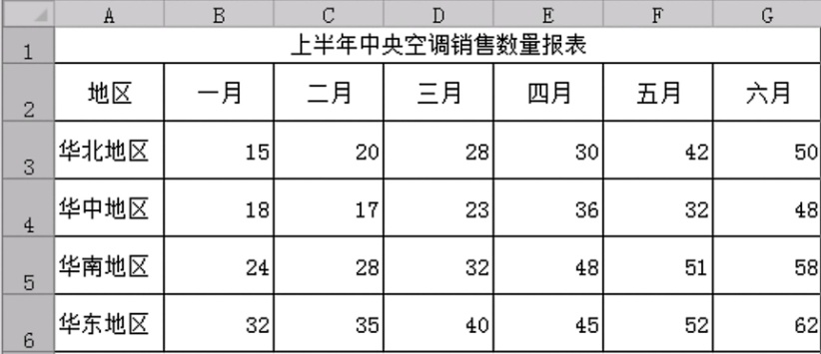
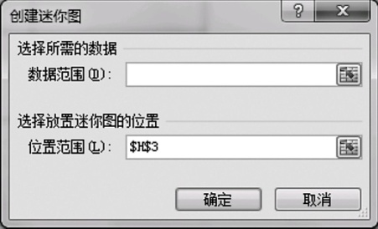
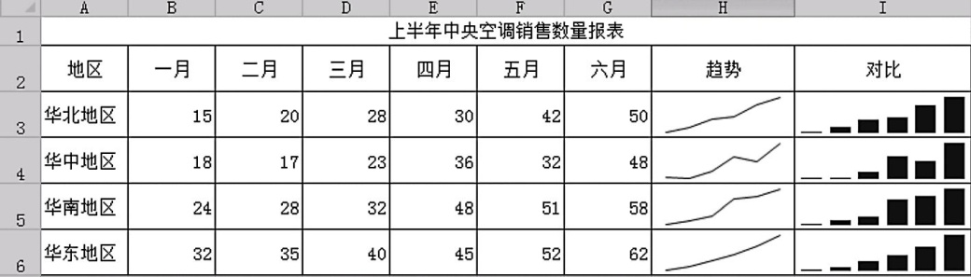
第4章 Excel电子表格
图4—18 中央空调销售报表
图4—19 “创建迷你图”对话框
图4—20 插入迷你图后的工作表

Slide 28
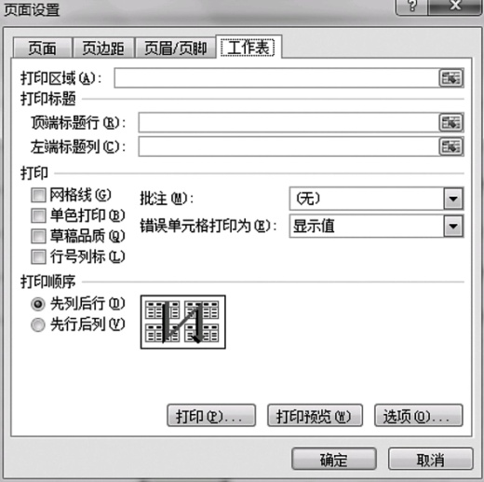
第4章 Excel电子表格
4.2.5 工作表的打印输出
1.页面设置
如图4—21所示
图4—21 “页面设置—工作表”对话框

Slide 29

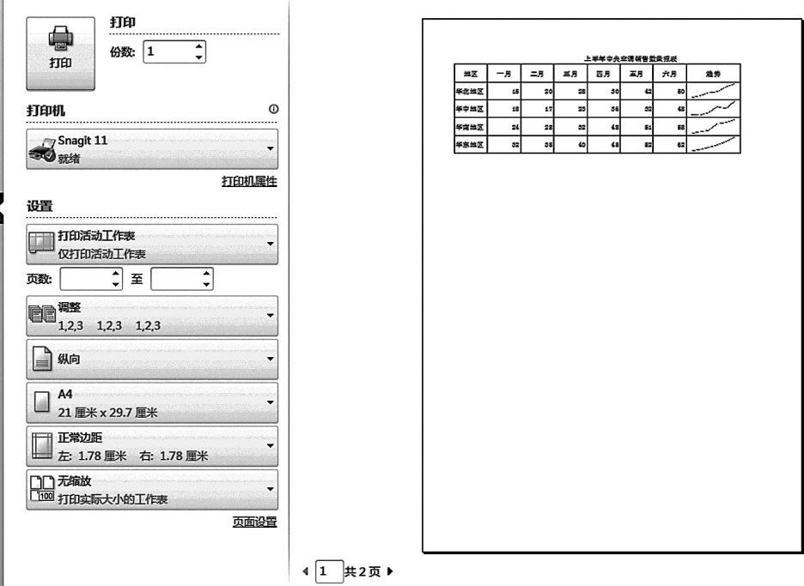
2.打印
选择“文件—打印”,出现如图4—22所示的界面,可打印预览并输出工作表。
第4章 Excel电子表格
1
本章节将介绍Excel电子表格的基本概念和操作方法，包括如何创建和编辑工作表，使用公式和函数进行数据计算，以及如何进行数据的排序和筛选等。
项标题
图4—22 打印工作表

Slide 30
第4章 Excel电子表格
4.3 Excel公式与函数
※ 了解单元格引用的概念,并能够识别几种不同的引用方法;
※ 学会使用Excel公式运算符;
※ 了解并学会使用常用的Excel函数。

Slide 31
第4章 Excel电子表格
4.3.1 单元格引用
单元格引用就是单元格的地址表示,细分为相对引用(相对地址)、绝对引用(绝对地址)、混合引用(地址)三种。
(1)相对引用
(2)绝对引用
(3)混合引用
(4)三维地址
(5)单元格区域

Slide 32
第4章 Excel电子表格
4.3.2 公式的使用
1.常见公式 表4—4列出了四类运算符的功能及结果类型。
类型 | 运算符 | 功能 | 结果类型 | 示例 | 结果
算术运算符 | + | 加 | 数值 | 1+1 | 2
 | - | 减 | 数值 | 4-3 | 1
 | * | 乘 | 数值 | 5*2 | 10
 | / | 除 | 数值 | 9/3 | 3
 | % | 百分号 | 数值 | 30% | 0.3
 | ^ | 乘方 | 数值 | 7^2 | 49
比较运算符 | = | 等于 | 逻辑 | 8=8 | TRUE
 | > | 大于 | 逻辑 | 5>3 | TRUE
 | < | 小于 | 逻辑 | 8<6 | FLASE
 | >= | 大于等于 | 逻辑 | 5>=4 | TRUE
 | <= | 小于等于 | 逻辑 | 5<=4 | FLASE
 | <> | 不等于 | 逻辑 | 4<>5 | TRUE
文本连接运算符 | & | 连接文本 | 文本 | “春”&“天” | 春天
引用运算符 | : | 区域运算符 | 引用 | SUM(E3:E8) | 求和结果
 | , | 联合运算符 | 引用 | SUM (E3:E9,I3:I9) | 求和结果
 | 空格 | 交集运算符 | 引用 | A4:D4 B2:B5 | C4的值

Slide 33
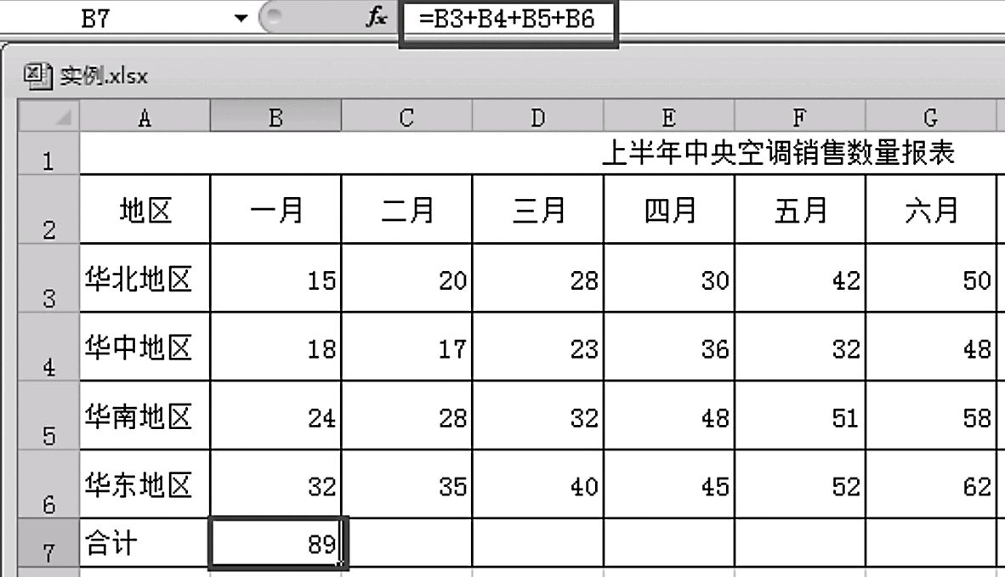
第4章 Excel电子表格
2.公式的输入
如图4—23所示,在单元格B7处显示的是计算结果,而在编辑栏内显示的是该公式内容。
图4—23 公式输入后的显示结果

Slide 34
第4章 Excel电子表格
4.3.3 常用函数的使用
1.常用函数 函数是预定义的公式,通过使用一些称为参数的特定数值来按特定的顺序或结构执行计算。
(1)统计函
(2)数学与三角函数
(3)逻辑函数
(4)文本函数
(5)查找与引用函数
(6)日期与时间函数
AVERAGE,COUNT,COUNTA,COUNTIF,COUNTIFS,COUNTBLANK, MAX, MIN
:SUM,SUMIF, RAND,ROUND,TRUNC
:IF,AND,OR
:LEN,LEFT,RIGHT,MID
:LOOKUP,VLOOKUP
:TODAY,YEAR,MONTH,DAY,NOW

Slide 35

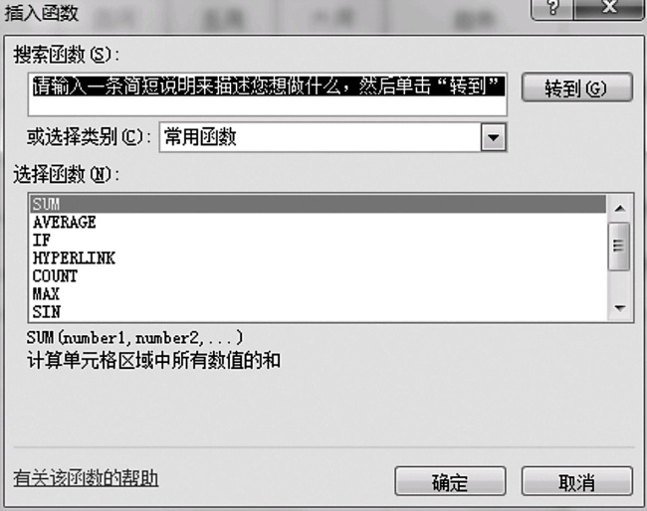
第4章 Excel电子表格
2.函数的使用
单击编辑栏上的 按钮,就可以在弹出的“插入函数”对话框中选择要插入的函数。或使用“公式”选项卡,在如图4—24所示的功能区中选择插入函数或从常用函数库中选择,如图4—25所示。
图4—24 “插入函数”对话框

Slide 36
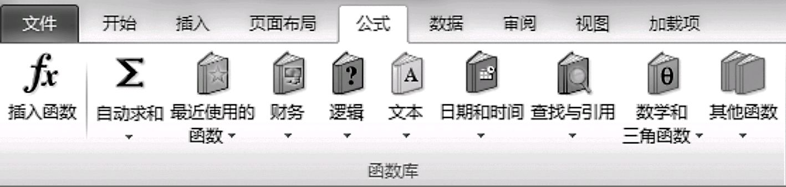
第4章 Excel电子表格
在“插入函数”对话框中,用鼠标选择要插入的函数,在选中函数名称后,在下面的预览区内可查看到该函数的格式和函数的功能说明。如图4—24所示选中了SUM函数,其功能是计算单元格区域中所有数值的和。
图4—25 常用函数库

Slide 37
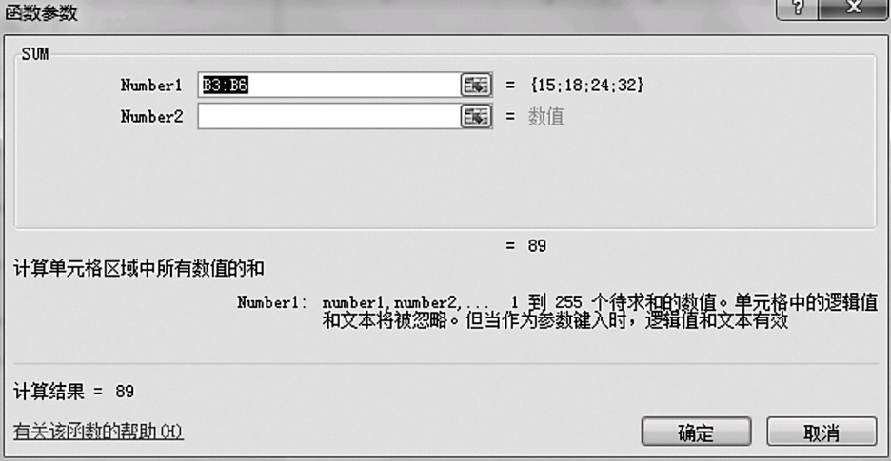
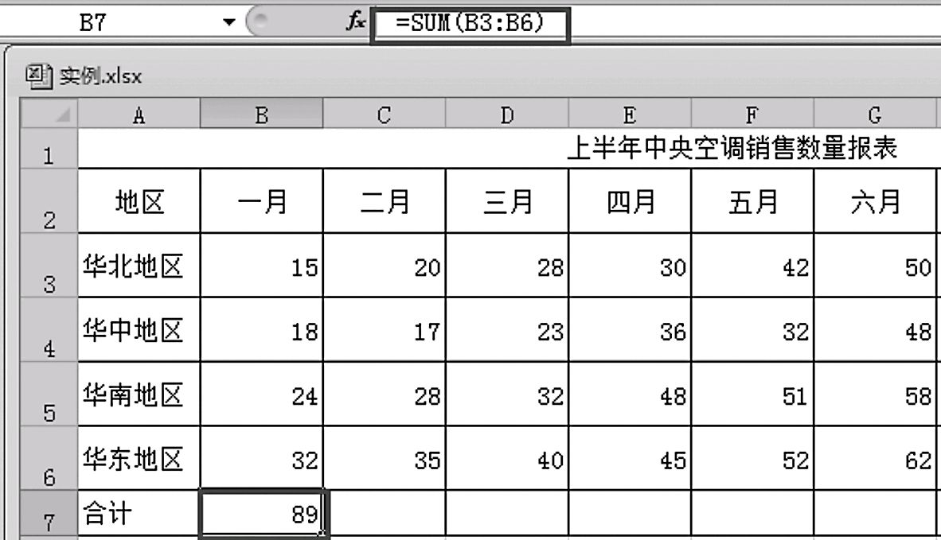
第4章 Excel电子表格
图4—26 “函数参数”对话框
图4—27 插入函数后的显示结果

Slide 38
第4章 Excel电子表格
4.4 Excel数据处理
※ 学会Excel按主要关键词和次要关键词排序的方法;
※ 学会对数据表进行自动筛选和按条件进行高级筛选两种操作;
※ 学会对数据表进行分类汇总的方法。

Slide 39
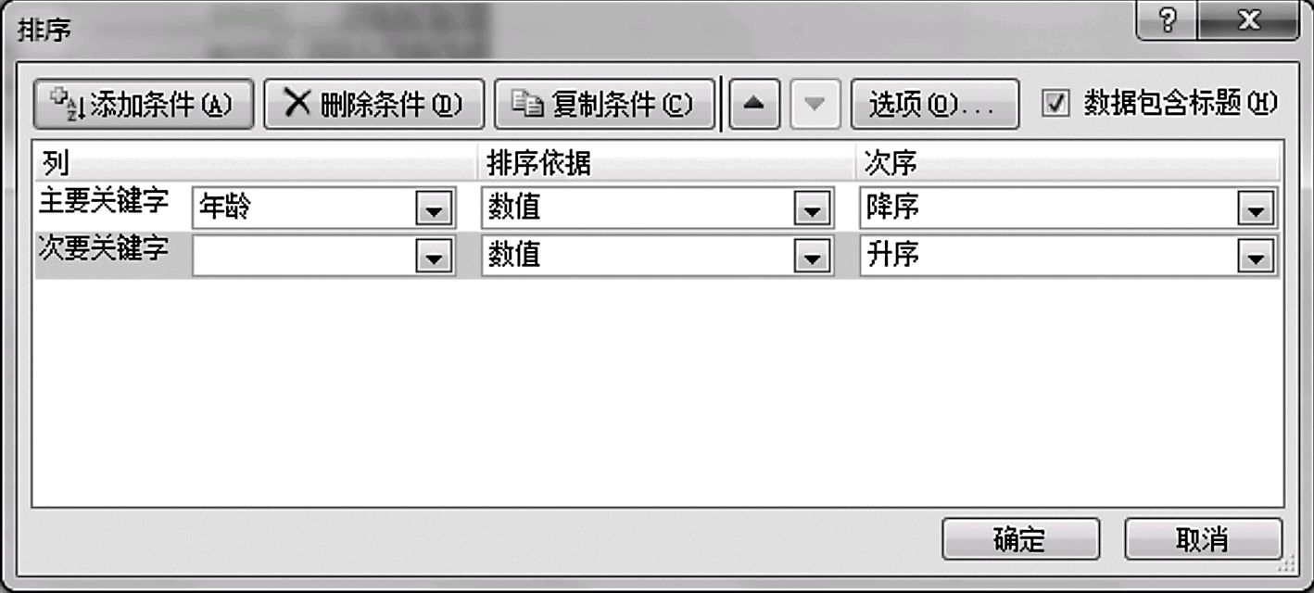
第4章 Excel电子表格
4.4.1 数据排序
打开如图4—28所示的对话框,在对话框中可选择“主要关键字”进行排序。
图4—28 “排序”对话框

Slide 40
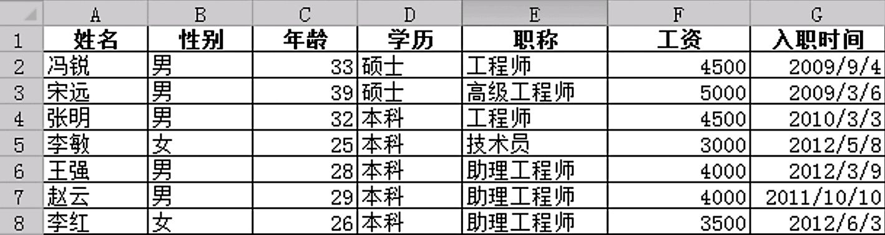
第4章 Excel电子表格
图4—29 职工表按入职时间排序

Slide 41
第4章 Excel电子表格
4.4.2 数据筛选
数据筛选是从数据表中筛选出符合条件的记录,有两种筛选方法:自动筛选、高级筛选。
1.自动筛选
对如图4—29所示的职工表进行筛选,单击“数据—排序和筛选—筛选”,则该表呈现图4—30所示的样式
2.高级筛选
自动筛选只能筛选出比较简单的记录,若条件比较复杂就要使用高级筛选。

Slide 42
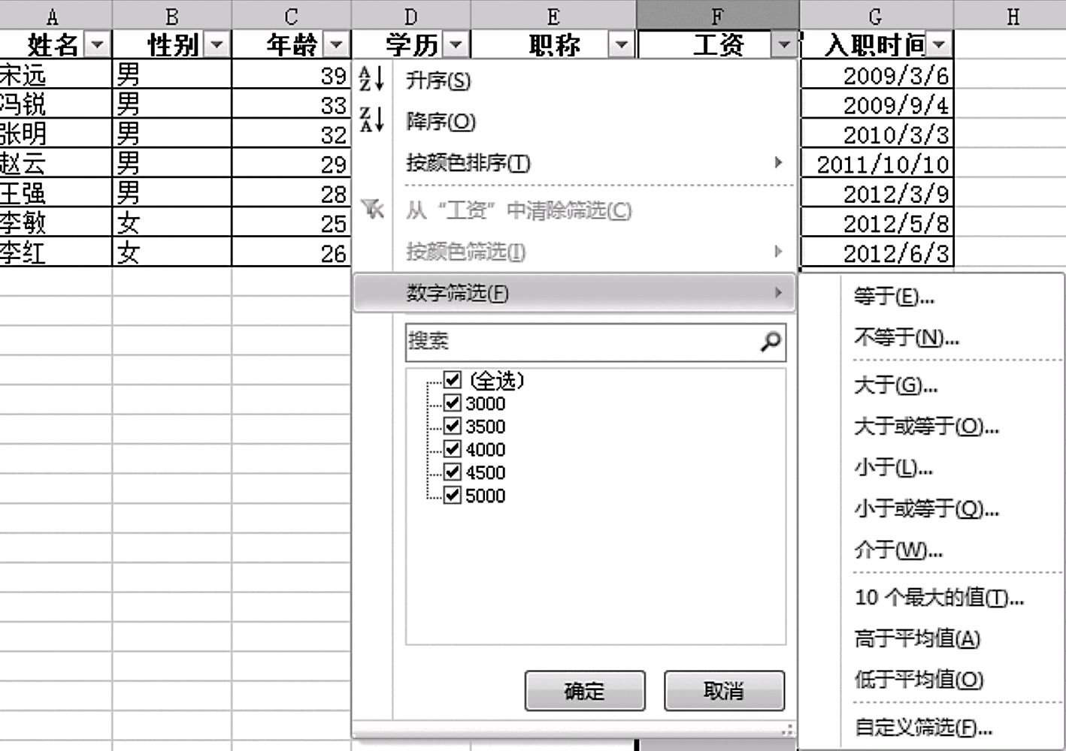
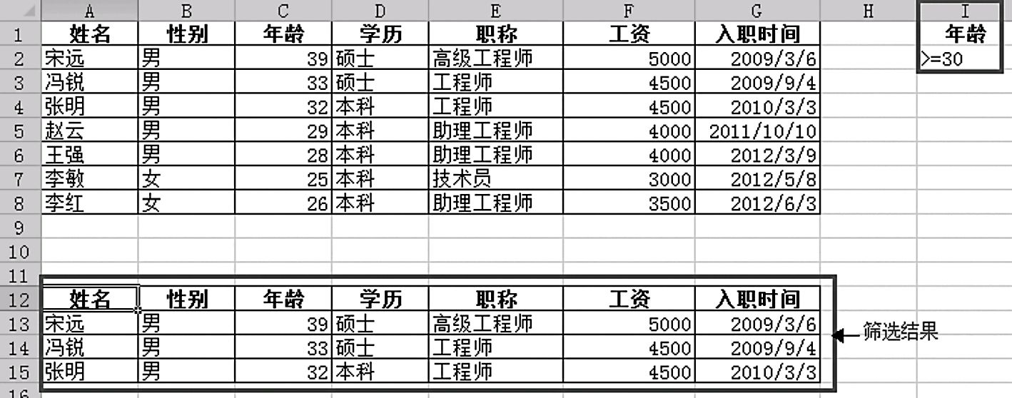
第4章 Excel电子表格
图4—31 筛选职工表
图4—30 自动筛选后的职工表

Slide 43
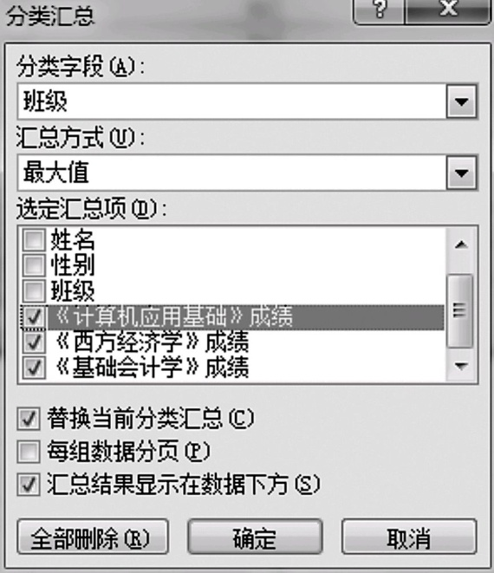
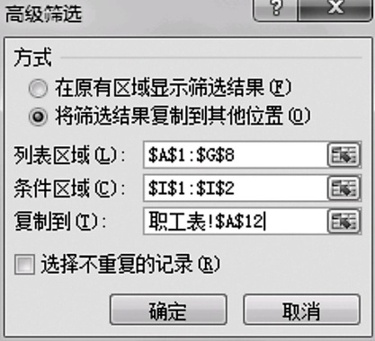
第4章 Excel电子表格
图4—33 “分类汇总”对话框
4.4.3 数据的分类汇总
[操作—统计各班各科成绩的最高分]
图4—32 “高级筛选”对话框
图4—33 “分类汇总”对话框

Slide 44
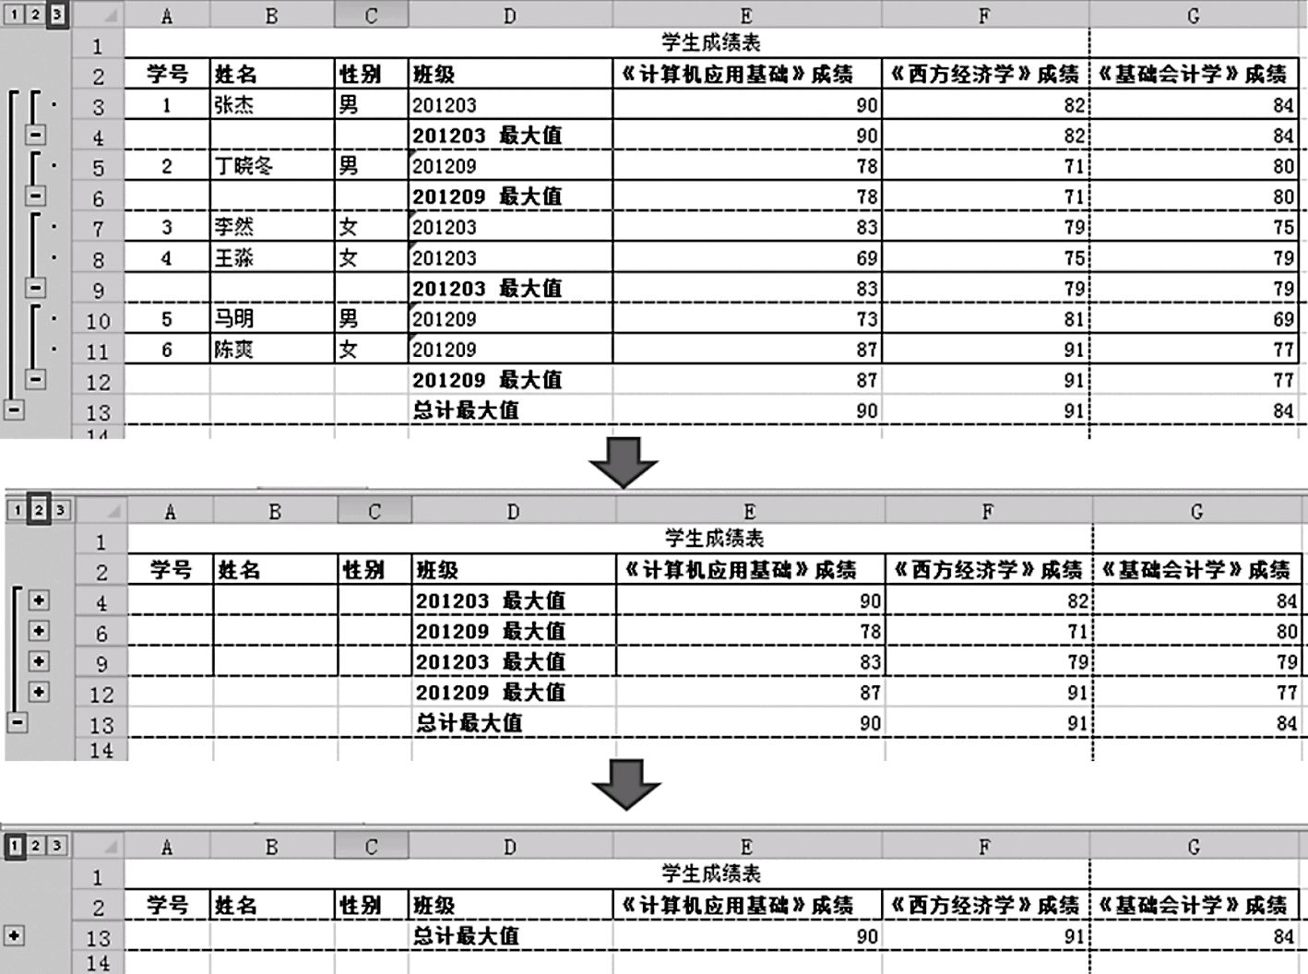
第4章 Excel电子表格
图4—34 学生成绩表分类汇总结果

Slide 45
第4章 Excel电子表格
4.5 Excel图表
※ 了解几种常用图表的用途;
※ 学会根据需求选择图表,并掌握创建和编辑图表的基本操作。

Slide 46
第4章 Excel电子表格
4.5.1 图表类型
条形图、柱状图、折线图和饼图是四种最常用的图表类型。
1.柱状图
排列在工作表的列或行中的数据可以绘制到柱形图中。
2.折线图
排列在工作表的列或行中的数据可以绘制到折线图中。
3.饼图
仅排列在工作表的一列或一行中的数据可以绘制到饼图中。

Slide 47
第4章 Excel电子表格
4.条形图
排列在工作表的列或行中的数据可以绘制到条形图中。
5.面积图
排列在工作表的列或行中的数据可以绘制到面积图中。
6.散点图
排列在工作表的列或行中的数据可以绘制到 XY 散点图中。
7.股价图
以特定顺序排列在工作表的列或行中的数据可以绘制到股价图中。

Slide 48
第4章 Excel电子表格
8.曲面图
排列在工作表的列或行中的数据可以绘制到曲面图中。
9.圆环图
仅排列在工作表的列或行中的数据可以绘制到圆环图中。
10.气泡图
排列在工作表的列中的数据(第一列中列出x值,在相邻列中列出相应的 y 值和气泡大小的值)可以绘制在气泡图中。
11.雷达图
排列在工作表的列或行中的数据可以绘制到雷达图中。

Slide 49
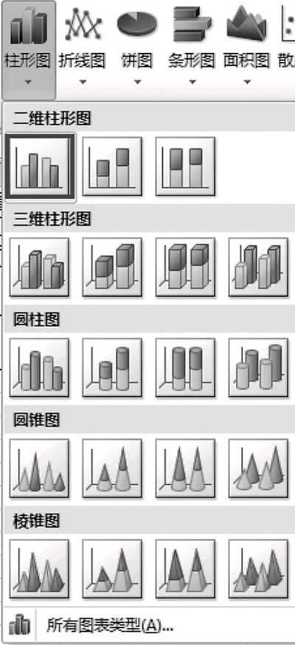
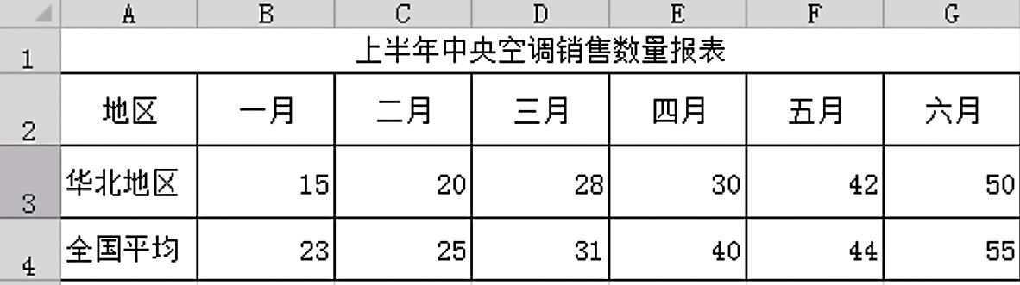
第4章 Excel电子表格
4.5.2 图表的创建与编辑
[操作—创建柱形图]
图4—35 销售数量报表
图4—36 插入柱形图

Slide 50
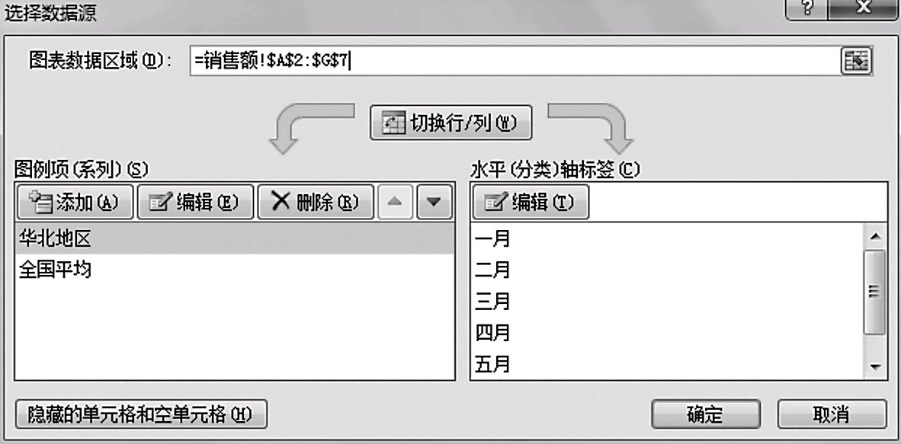
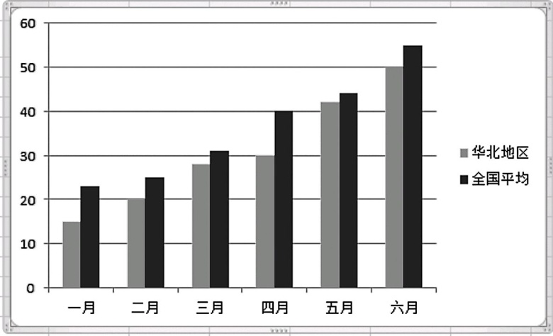
第4章 Excel电子表格
图4—37 “选择数据源”对话框
图4—38 插入后的图表

Slide 51
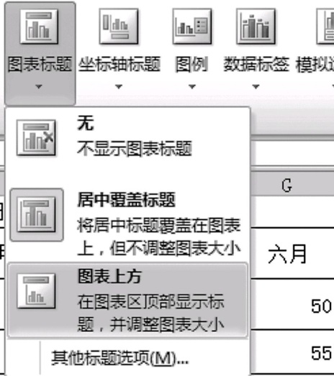
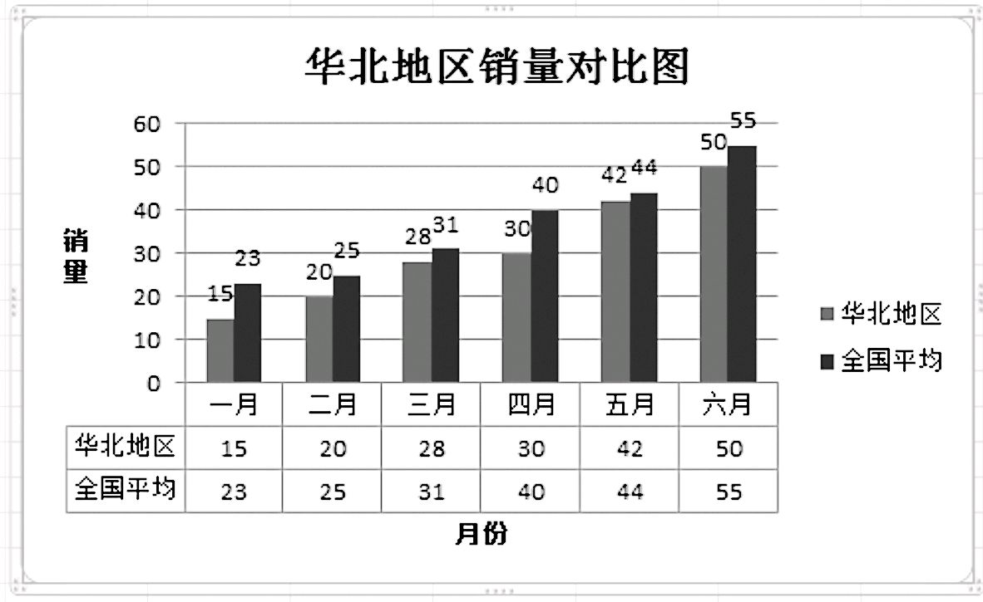
第4章 Excel电子表格
图4—40 编辑后的图表
图4—39 插入图表标题

Slide 52
第4章 Excel电子表格
习 题
一、简答题
1.简述工作簿、工作表、单元格的关系。
2.简述相对引用、绝对引用、混合引用的关系和区别。将第C列和第8行交叉的单元格分别用这三种引用表示。
3.什么情况下适合选择饼图?
4.分类汇总形成的汇总表一共有几层?每层之间有什么关系?

Slide 53
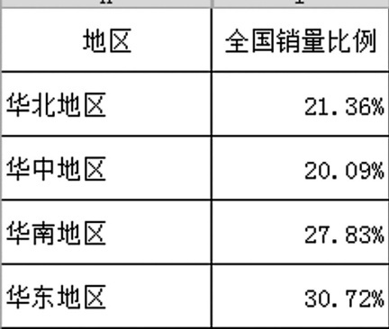
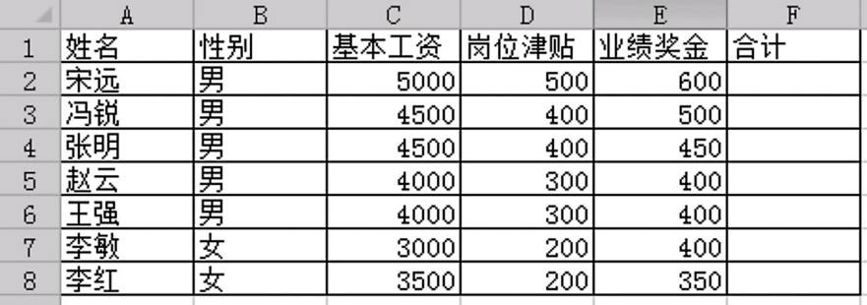
第4章 Excel电子表格
二、操作题
1.创建一个如图4—41所示的职工工资表,然后用求和函数计算出“基本工资”、“岗位津贴”、“业绩奖金”的合计结果,显示在F列中。
2.创建一个如图4—42所示的数据表,并用饼图表示各地区销量在全国销量中的比重。
图4—41 职工工资表
图4—42 销量数据表

Slide 54
第4章 Excel电子表格
三、单选题
1.Excel 2010文件的默认扩展名为 。
A. docx B. xlsx C. ppt D. jpg
2.Excel 2010工作窗口中编辑栏上的 按钮用来向单元格内插入 。
A.函数 B.公式 C.数字 D.文本
3.在Excel 2010中,如果要将输入的数字作为文本使用时,需要输入的前缀是 。
A.逗号 B.分号 C.单引号 D.双引号
……

